Slide 1
Universidad Autónoma del Estado de México
Facultad de Ingeniería
Diseño de plantas de tratamiento de agua potable
Unidad: Tecnologías para los procesos convencionales
“COAGULACIÓN EN PLANTAS POTABILIZADORAS”
Dr. Daury García Pulido

Slide 2
Guión
El objetivo de este material es proporcionar al docente y al estudiante una herramienta de apoyo para la unidad de aprendizaje “Diseño de plantas de tratamiento de agua potable” del programa de estudios de la Maestría en Ciencias del Agua, haciendo énfasis en los conceptos básicos del proceso de Coagulación previos al dimensionamiento y diseño de los componentes de una planta de potabilización.
Este trabajo introduce al estudiante a reafirmar los conocimientos adquiridos en otras asignaturas con un enfoque direccionado al diseño hidráulico de los elementos donde se realizará el proceso de coagulación.
Al final de esta unidad de competencia el estudiante conocerá y tendrá el conocimiento suficiente que le permita opinar y participar de discusiones relacionadas con el tema; podrá participar en toma de decisiones y argumentará sobre la importancia de aprovechar eficientemente las dosis de reactivos para obtener una eficiencia optima de estos y el dispositivo más idóneo.

Slide 3
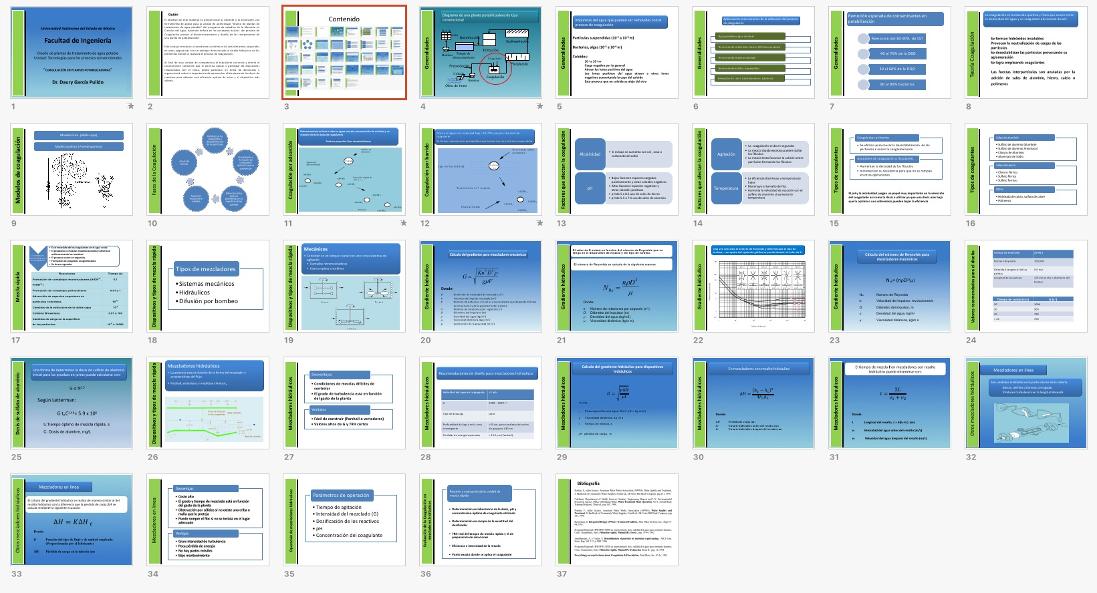
Contenido

Slide 4
Diagrama de una planta potabilizadora de tipo convencional
Red de distribución
Desinfección
Sedimentación
Filtración
Generalidades
Bombas
Tanque de
almacenamiento
Coagulante
Floculación
Preoxidación
Cribado
Coagulación
Bombas
Obra de toma

Slide 5
Impurezas del agua que pueden ser removidas con el proceso de coagulación
Partículas suspendidas (10⁻³ a 10⁻⁶ m)
Bacterias, algas (10⁻⁵ a 10⁻⁶ m)
Coloides:
  10⁻⁵ a 10⁻⁸ m
  Carga negativa por lo general
  Atraen los iones positivos del agua
  Los iones positivos del agua atraen a otros iones negativos aumentando la capa del coloide
  Esto provoca que un coloide se aleje del otro
Generalidades

Slide 6
Aplicaciones mas comunes de la utilización del proceso de coagulación
Agua potable y agua residual
Remoción de materiales tóxicos (Metales pesados)
Remoción de material coloidal
Remoción de sólidos suspendidos
Remoción de color, trihalometanos, bacterias
Generalidades

Slide 7
Remoción esperada de contaminantes en potabilización
Remoción del 80-90% de SST
40 al 70% de la DBO
30 al 60% de la DQO
80 al 90% bacterias
Generalidades

Slide 8
La coagulación es la reacción química y física que ocurre entre la alcalinidad del agua y un coagulante adicionado donde:
  Se forman hidróxidos insolubles
  Provocan la neutralización de cargas de las partículas
  Se desestabilizan las partículas provocando su aglomeración
  Se logra empleando coagulantes
Teoría Coagulación
Las fuerzas interpartículas son anuladas por la adición de sales de aluminio, hierro, calcio o polímeros

Slide 9
Modelo físico (doble capa)
Modelo químico ( Puente químico)
Modelos de coagulación

Slide 10
Hidrólisis de los coagulantes y desestabilización de las partículas
Precipitación y formación de compuestos químicos que se polimerizan
Adsorción de las cadenas poliméricas en la superficie de los coloides
Adsorción mutua entre coloides
Acción de barrido
Fases de la Coagulación

Slide 11
Este mecanismo se lleva a cabo en aguas con alta concentración de coloides y se requiere de dosis bajas de coagulantes
Produce pequeños flocs desestabilizados
Coagulación por adsorción

Slide 12
Ocurre en aguas con turbiedad baja < 30 UTN, requiere alta dosis de coagulante
Se forman voluminosos precipitados que barren con las partículas suspendidas
Coagulación por barrido

Slide 13
Alcalinidad
Si es baja se aumenta con cal , sosa o carbonato de sodio
pH
Bajos favorece especies cargadas positivamente y atrae coloides negativos
Altos favorece especies negativas y atrae coloides positivos
pH de 5 a 8.5 uso de sales de hierro
pH de 5.5 a 7.5 uso de sales de aluminio
Factores que afectan la coagulación

Slide 14
Agitación
La coagulación se da en segundos
Temperatura
La eficiencia disminuye a temperaturas bajas
La mezcla rápida excesiva pueden dañar los flóculos
La mezcla lenta favorece la colisión entre partículas formando los flóculos
Disminuye el tamaño de floc
Aumenta la velocidad de reacción con el sulfato de aluminio sí aumenta la temperatura
Factores que afectan la coagulación

Slide 15
Coagulantes primarios
Se utilizan para causar la desestabilización de las partículas e iniciar la conglomeración
Ayudantes de coagulación o floculantes
Aumentan la densidad de los flóculos
Incrementan su resistencia para que no se rompan en otras operaciones
Tipos de coagulantes
El pH y la alcalinidad juegan un papel muy importante en la selección del coagulante así como la dosis a utilizar ya que una dosis mas baja que la optima o una sobredosis pueden bajar la eficiencia

Slide 16
Sales de aluminio
Sulfato de aluminio (alumbre)
Sulfato de aluminio Amoniacal
Cloruro de Aluminio
Aluminato de Sodio
Sales de Hierro
Cloruro Férrico
Sulfato férrico
Sulfato ferroso
Otros
Hidróxido de calcio, sulfato de cobre
Polímeros
Tipos de coagulantes

Slide 17
El concepto de mezcla rápida se da en la coagulación
Es el mezclado de los coagulantes en el agua cruda
El propósito es mezclar instantáneamente y distribuir uniformemente los reactivos
El proceso ocurre en segundos
Formación de pequeños conglomerados
Se da en segundos
Mezcla rápida

Slide 18
Tipos de mezcladores
Sistemas mecánicos
Hidráulicos
Difusión por bombeo
Dispositivos y tipos de mezcla rápida

Slide 19
Mecánicos
Consisten en un tanque o canal con uno o mas sistemas de agitación
Llamados retromezcladores
Usan propelas o turbinas
Dispositivos y tipos de mezcla rápida

Slide 20
Cálculo del gradiente para mezcladores mecánicos
Gradiente hidráulico
Donde:
G Gradiente de velocidad de mezclado (s⁻¹)
V Volumen del líquido mezclado (m³)
K Número de potencia, el cual es una constante que depende del tipo
de impulsores y de la geometría del sistema
n Número de rotaciones por segundo (s⁻¹)
D Diámetro del impulsor (m)
ρ Densidad del agua (kg/m³)
μ Viscosidad dinámica (kg s/m²)
g Aceleración de la gravedad (m/s²)

Slide 21
El valor de K estará en función del número de Reynolds que se tenga en el dispositivo de mezcla y del tipo de turbina.
El número de Reynolds se calcula de la siguiente manera
Gradiente hidráulico
Donde:
n Número de rotaciones por segundo (s⁻¹)
D Diámetro del impulsor (m)
ρ Densidad del agua (kg/m3)
μ Viscosidad dinámica (kg/s m)

Slide 22
Una vez conocido el número de Reynolds y determinado el tipo de turbina, con ayuda del siguiente gráfico se puede obtener el valor de K
Gradiente hidráulico

Slide 23
Cálculo del número de Reynolds para mezcladores mecánicos
N_{re}= (nρD^{2/}μ)
  N_{re:} Número de Reynolds
  n: Velocidad del impulsor, revoluciones/s
  D: Diámetro del impulsor, m
  ρ: Densidad del agua, kg/m³
  μ: Viscosidad dinámica, kg/m s
Gradiente hidráulico

Slide 24
Tiempo de retención | 10-90 s
Número Reynolds | 100,000
Velocidad tangencial de las paletas | 0.6 m/s
Longitud de las paletas | 1/3 del ancho o diámetro del tanque
Valores recomendados para el diseño
Tiempo de contacto (s) | G (s⁻¹)
20 | 1000
30 | 900
40 | 790
> 40 | 700

Slide 25
Una forma de determinar la dosis de sulfato de aluminio inicial para las pruebas en jarras puede calcularse con:
G α N^{1.5}
Según Letterman:
G t_{o}C^{1.46}= 5.9 x 10⁶
  t_{o}:Tiempo óptimo de mezcla rápida, s
  C: Dosis de alumbre, mg/L
Dosis de sulfato de aluminio

Slide 26
Mezcladores hidráulicos
La potencia esta en función de la forma del mezclador y características del flujo.
Parshall, vertedores y medidores Venturi.
Dispositivos y tipos de mezcla rápida

Slide 27
Desventajas
Condiciones de mezclas difíciles de controlar
El grado de turbulencia esta en función del gasto de la planta
Ventajas
Fácil de construir (Parshall o vertedores)
Valores altos de G y TRH cortos
Mezcladores hidráulicos

Slide 28
Recomendaciones de diseño para mezcladores hidráulicos
Velocidad del agua en la garganta | >2 m/s
G | 1000 – 2000 s⁻¹
Tipo de descarga | Libre
Profundidad del agua en la zona convergente | >35 cm, para canaletas de ancho de garganta ≥30 cm
Pérdidas de energía esperadas | > 10.5 cm (Parshall).
Mezcladores hidráulicos

Slide 29
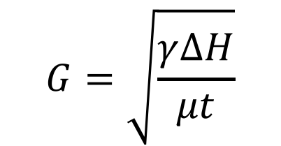
Calculo del gradiente hidráulico para dispositivos hidráulicos
$$G=\sqrt{\frac{γ∆H}{μt}}$$
Mezcladores hidráulicos
Donde:
  Peso específico del agua, N/m³, (N = kg m/s²)
  Viscosidad dinámica, kg /m s
  t Tiempo de mezcla, s
  ΔH pérdida de carga, m

Slide 30
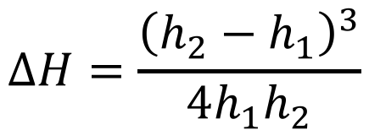
En mezcladores con resalto hidráulico
$$∆H=\frac{{\left(h_{2}−h_{1}\right)}^{3}}{4h_{1}h_{2}}$$
Mezcladores hidráulicos
Donde:
ΔH Pérdida de carga (m)
h₁ Tirante hidráulico antes del resalto (m)
h₂ Tirante hidráulico después del resalto (m)

Slide 31
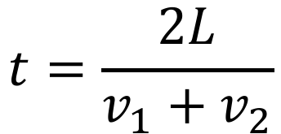
El tiempo de mezcla t en mezcladores con resalto hidráulico puede obtenerse con:
$$t=\frac{2L}{v_{1}+v_{2}}$$
Mezcladores hidráulicos
Donde:
L Longitud del resalto, L = 6(h₂-h₁) (m)
v₁ Velocidad del agua antes del resalto (m/s)
v₂ Velocidad del agua después del resalto (m/s)

Slide 32
Mezcladores en línea
Son unidades instaladas en la parte interna de la tubería.
Barras, perfiles o láminas corrugadas
Producen turbulencia en la longitud deseada
Otros mezcladores hidráulicos

Slide 33
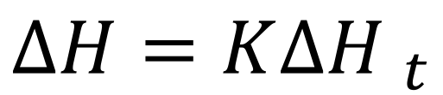
Mezcladores en línea
El cálculo del gradiente hidráulico se realiza de manera similar al del resalto hidráulico con la diferencia que la perdida de carga ΔH se calcula mediante la siguiente ecuación:
Otros mezcladores hidráulicos
$$∆H={K∆H }_{t}$$
Donde:
K Función del tipo de flujo y de unidad empleada.
(Proporcionada por el fabricante)
ΔH_{t} Pérdida de carga en la tubería (m)

Slide 34
Desventajas
Costo alto
Ventajas
Gran intensidad de turbulencia
Poca pérdida de energía
No hay partes móviles
Bajo mantenimiento
El grado y tiempo de mezclado está en función del gasto de la planta
Obstrucción por sólidos sí no existe una criba o malla que lo proteja
Puede romper el floc si no se instala en el lugar adecuado
Mezcladores en línea

Slide 35
Parámetros de operación
Tiempo de agitación
Intensidad del mezclado (G)
Dosificación de los reactivos
pH
Concentración del coagulante
Operación de mezcladores hidráulicos

Slide 36
Revisión y evaluación de la unidad de mezcla rápida
Determinación en laboratorio de la dosis, pH y concentración óptima de coagulante utilizado
Determinación en campo de la exactitud del dosificador
TRH real del tanque de mezcla rápida y el de preparación de soluciones
Eficiencia e intensidad de la mezcla
Punto exacto donde se aplica el coagulante
Evaluación de la Coagulación en
mezcladores hidráulicos

Slide 37
Bibliografía
Pontius, F., editor técnico. American Water Works Association (AWWA), Water Quality and Treatment, A Handbook of Community Water Supplies, Fourth ed., Mc Graw Hill Book Company, pag 271, 1990.
California Departament of Health Services, Sanitary Engineering Branch and U.S. Environmental Protection Agency, Office of Drinking Water, Water Treatment Plant Operation, Vol 1. A field Study Training Program., Third ed., pag 101, 1994.
Pontius, F., editor técnico. American Water Works Association (AWWA), Water Quality and Treatment A Handbook of Community Water Supplies, Fourth ed., Mc Graw Hill Book Company, pag 327, 1990.
Kawamura, S. Integrated Design of Water Treatment Facilities. John Wiley & Sons, Inc., Pags 63-94, 1991.
Programa Regional HPE/OPS/CEPIS de mejoramiento de la calidad del agua para consumo humano, Ciclo: Tratamiento, Serie: Filtración rápida, Manual III: Teoría , pag. 73-94, 1992.
Amirtharajah, A. y Trusler, S. Destabilization of particles by turbulent rapid mixing. ASCE Jour. Envir. Eng. Vol. 112, p 1085, 1986.
Programa Regional HPE/OPS/CEPIS de mejoramiento de la calidad del agua para consumo humano, Ciclo: Tratamiento, Serie: Filtración rápida, Manual IV, Evaluación, Tomo II , pag. 12, 1992
Everything you want to know about Coagulation & Flocculation, Zeta-Meter, Inc., 4ª de., 1993

